Slide 1
第三章
线程/进程安全

Slide 2
进程和线程是两个范围不同的概念。进程是程序在计算机上的一次执行活动。运行一个程序，相当于启动了一个进程。进程是操作系统进行资源分配的单位，通俗地讲，是一个正在执行的程序。
线程是进程中的一个实体，是被系统独立调度和分派的基本单位，它可与同属一个进程的其它线程共享进程所拥有的全部资源。一个线程可以创建和撤消另一个线程，同一进程中的多个线程之间可以并发执行。比如，一个在线播放软件，在播放歌曲的同时还可以进行下载，就可认为这两件工作由不同的线程完成。

Slide 3
线程和进程的开发和相关操作，在程序设计中具有重要地位,线程和进程的安全和系统的安全息息相关。对于不够熟练的程序员来说，很容易出现安全隐患，而这些安全问题又具有不间断发生，难于调试等特点。
一般说来，线程的安全性主要来源于其运行的并发性和对资源的共享性；进程的安全性主要在应用级别，在于其对系统的威胁性，不过对于系统软件的开发者，进程安全的考虑需要更加深入。
本章主要针对线程和进程开发过程中的安全问题进行讲述，首先基于面向对象语言，讲解线程的的基本机制，然后讲解线程操作过程中的几个重要的安全问题：线程同步安全、线程协作安全、线程死锁、线程控制，最后讲解进程安全。

Slide 4
3.1 线程机制

Slide 5
3.1.1 为什么需要线程
由于Java在线程操作方面具有较好的面向对象特性，也具有一定的代表性。本章基于Java语言进行讲解。实际上，多线程最直观的说法是：让应用程序看起来好像同时能做好几件事情。为了表达这个问题，我们用一个案例来说明。比如，需要在控制台上每隔1秒钟打印一个欢迎信息。代码如下所示：
public class P03_01
{
public static void main(String[] args)
{
while(true)
{
System.out.println("Welcome");
try
{
Thread.sleep(1000);
}catch(Exception ex){}
}
System.out.println("其他工作"); //代码行1
}
}

Slide 6
该程序似乎没有什么问题，运行时，"Welcome"也能不断打印。但是，我们发现，打印函数中的while循环是个死循环，也就是说，这个死循环不运行完毕，程序将不能作其他事情。比如，程序中的代码行1永远也无法运行。这就给程序的功能形成了巨大的阻碍。
在实际应用开发的过程中，经常会出现一个程序看起来同时作好几件事情的情况，如；
  程序进行一个用时较长的计算，希望该计算进行的时候，程序还可以做其他事情；
  软件要能够接受多个客户的请求，而让客户感觉不出等待；
  媒体播放器在播放歌曲的同时也能下载电影；
  财务软件在后台进行财务汇总的同时还能接受终端的请求；等等。

Slide 7
在这些情况下，多线程就能够起到巨大的作用。
线程和进程的关系很紧密，进程和线程是两个不同的概念，但是进程的范围大于线程。通俗地说，进程就是一个程序，线程是这个程序能够同时做的各件事情。比如，媒体播放机运行时就是一个进程，而媒体播放机同时做的下载文件和播放歌曲，就是两个线程。
以上代码如果用线程来进行开发，在Java语言里面，就可以用如P03_02.java的方式(其他语言类似) 。

Slide 8
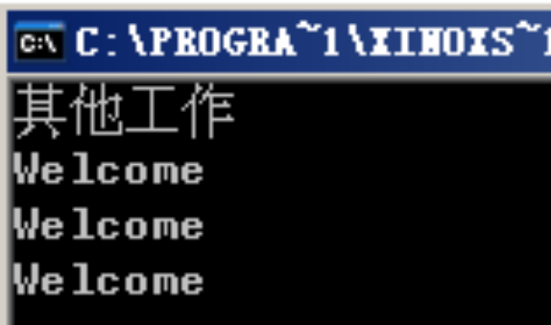
运行，就会发现，此时“打印欢迎信息”和“其他工作”就“同时”做了。

Slide 9
3.1.2 线程机制和生命周期
每个程序至少自动拥有一个线程，称为主线程。当程序加载到内存时，启动主线程。从上节的程序可以看出，代码行：
实际上相当于实例化一个新的线程对象，并运行该线程中的run()函数。该线程的运行并不影响主线程向下执行，这是为什么呢？
这是由于多线程的机制实际上相当于CPU交替分配给不同的代码段来运行：也就是说，某一个时间片，某线程运行，下一个时间片，另一个线程运行，各个线程都有抢占CPU的权利，至于决定哪个线程抢占，是操作系统需要考虑的事情。由于时间片的轮转非常快，用户感觉不出各个线程抢占CPU的过程，看起来好像计算机在“同时”做好几件事情。
WelcomeThread wt = new WelcomeThread();
wt.start();

Slide 10
一个线程有从创建、运行到消亡的过程，称为线程的生命周期。用线程的状态（state）表明线程处在生命周期的哪个阶段。线程有创建、可运行、运行中、阻塞、死亡五种状态。通过线程的控制与调度可使线程在这几种状态间转化。这五种状态详细描述如下：
1：创建状态：使用new运算符创建一个线程后。该线程仅仅是一个空对象，系统没有分配资源。
2：可运行状态：使用start()方法启动一个线程后，系统分配了资源，使该线程处于可运行状态（Runnable）。
3：运行中状态：占有CPU，执行线程的run()方法。
4：阻塞状态：运行的线程因某种原因停止继续运行。
5：死亡状态：线程结束。

Slide 11
线程的安全隐患可能出现在各个状态。一般说来，线程的安全性来源于两个方面：
1：多个线程之间可能会共享进程的内存资源。
2：CPU的某个时间片分配给哪个线程使用，默认情况下无法由用户控制。
多线程的安全问题比较复杂，解决方法繁多，在这里我们阐述几个比较典型的安全问题。

Slide 12
3.2 线程同步安全

Slide 13
3.2.1 线程同步
默认情况下，线程都是独立的，而且异步执行，线程中包含了运行时所需要的数据或方法，而不需要外部的资源或方法，也不必关心其它线程的状态或行为。但是在多个线程在运行时共享数据的情况下，就需考虑其他线程的状态和行为，否则就不能保证程序的运行结果的正确性。在某些项目中，经常会出现线程同步的问题，即：多个线程在访问同一资源时，会出现安全问题。本节基于一个简单的案例，针对线程的同步问题进行阐述。
所谓同步，就是在发出一个功能调用时，在没有得到结果之前，该调用就不返回，同时其它线程也不能调用这个方法。通俗地讲，一个线程是否能够抢占CPU，必须考虑另一个线程中的某种条件，而不能随便让操作系统按照默认方式分配CPU，如果条件不具备，就应该等待另一个线程运行，直到条件具备。

Slide 14
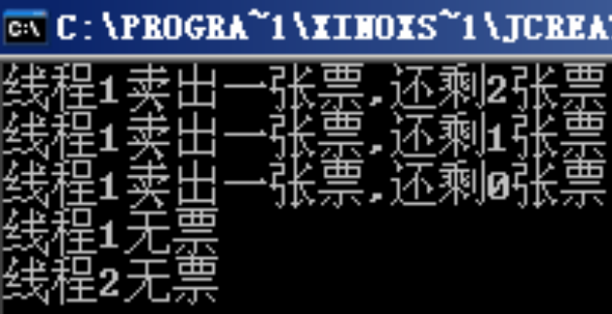
3.2.2 案例分析
给出一个案例：有若干张飞机票，2个线程去卖它们，要求没有票时能够提示：没有票了。以最后剩下3张票为例。首先用传统方法来编写这段代码。
代码如P03_03.java所示。
运行，控制台打印如下：

Slide 15
这段程序貌似没有问题。但是它是很不安全的，并且这种不安全性很难发现，会给项目后期维护带来巨大的代价。
观察程序中的代码行1处的注释，当只剩下一张票时，线程1卖出了最后一张票，接着要运行ticketNum--，但在ticketNum--还没来得及运行的时候，线程2有可能抢占CPU，来判断当前有无票可卖，此时，由于线程1还没有将ticketNum--，当然票数还是1，线程2判断还可以买票，这样，最后一张票卖出了两次。当然，上面的程序中，没有给线程2以买票的机会，实际上票都由线程1卖出，我们看不出其中的问题。为了让大家看清这个问题，我们模拟线程1和线程2交替卖票的情况。
将P03_03.java的代码改为P03_04.java：

Slide 16
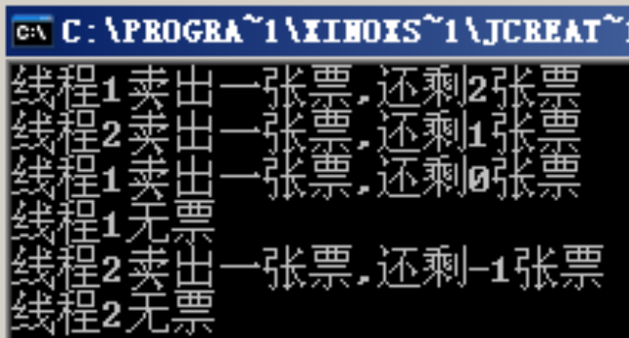
该代码中，增加了一行：程序休眠1000毫秒，让另一个线程来抢占CPU。运行，控制台打印如下：
最后一张票被卖出两次，系统不可靠。

Slide 17
更为严重的是，该问题的出现很具有随机性。比如，有些项目在实验室运行阶段没有问题，因为哪个线程抢占CPU，是由操作系统决定的，用户并没有权利干涉，也无法预测，所以，项目可能在商业运行阶段出现了问题，等到维护人员去查问题的时候，由于问题出现的随机性，问题可能就不出现了。这种工作往往给维护带来了巨大的代价。
以上案例是多个线程消费有限资源的情况，该情况下还有很多其他案例，如：多个线程，向有限空间写数据时：
  线程1写完数据，空间满了，但没来得及告诉系统；
  此时另一个线程抢占CPU，也来写，不知道空间已满，造成溢出。

Slide 18
3.2.3 解决方案
怎样解决这个问题？很简单，就是让一个线程卖票时其他线程不能抢占CPU。根据定义，实际上相当于要实现线程的同步，通俗地讲，可以给共享资源（在本例中为票）加一把锁，这把锁只有一把钥匙。哪个线程获取了这把钥匙，才有权利访问该共享资源。
有一种比较直观的方法，可以在共享资源（如“票”）每一个对象内部都增加一个新成员，标识“票”是否正在被卖中，其他线程访问时，必须检查这个标识，如果这个标识确定票正在被卖中，线程不能抢占CPU。这种设计理论上当然也是可行，但由于线程同步的情况并不是很普遍，仅仅为了这种小概率事件，在所有对象内部都开辟另一个成员空间，带来极大的空间浪费，增加了编程难度，所以，一般不采用这种方法。现代的编程语言的设计思路都是把同步标识加在代码段上，确切的说，是把同步标识放在“ 访问共享资源（如卖票）的代码段”上。

Slide 19
不同语言中，同步代码段的实现模型类似，只是表达方式有些不同。这里以Java语言为例，在Java语言中，synchronized关键字可以解决这个问题，整个语法形式表现为：
注意，synchronized后的“同步锁对象”，必须是可以被各个线程共享的，如this、某个全局标量等。不能是一个局部变量。
其原理为：当某一线程运行同步代码段时，在“同步锁对象”上置一标记，运行完这段代码，标记消除。其他线程要想抢占CPU运行这段代码，必须在“同步锁对象”上先检查该标记，只有标记处于消除状态，才能抢占CPU。在上面的例子中，this是一个“同步锁对象”。
synchronized(同步锁对象)
{ // 访问共享资源，需要同步的代码段
}

Slide 20
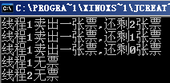
因此，在上面的案例中，可以将将卖票的代码用synchronized代码块包围起来，“同步锁对象”取this。
如代码P03_05.java所示。
运行，可以得到如下效果。

Slide 21
这说明程序运行完全正常。
从以上代码可以看出，该方法的本质是将需要独占CPU的代码用synchronized(this)包围起来。如前所述，一个线程进入这段代码之后，就在this上加了一个标记，直到该线程将这段代码运行完毕，才释放这个标记。如果其他线程想要抢占CPU，先要检查this上是否有这个标记。若有，就必须等待。
但是可以看出，该代码实际上运行较慢，因为一个线程的运行，必须等待另一个线程将同步代码段运行完毕。因此，从性能上讲，线程同步是非常耗费资源的一种操作。我们要尽量控制线程同步的代码段范围，理论上说，同步的代码段范围越小，段数越少越好，因此在某些情况下，推荐将小的同步代码段合并为大的同步代码段。

Slide 22
实际上，在Java内，还可以直接把synchronized关键字直接加在函数的定义上，这也是一种可以推荐的方法。
不过，值得一提的是，如果不能确定整个函数都需要同步，那就要尽量避免直接把synchronized加在函数定义上的做法。如前所述，要控制同步粒度，同步的代码段越小越好，synchronized控制的范围越小越好，否则造成不必要的系统开销。所以，在实际开发的过程中，要十分小心，因为过多的线程等待可能造成系统性能的下降，甚至造成死锁。

Slide 23
3.3 线程协作安全

Slide 24
3.3.1 线程协作
有些情况下，多个线程合作完成一件事情的几个步骤，此时线程之间实现了协作。如一个工作需要若干个步骤，各个步骤都比较耗时，不能因为它们的运行，影响程序的运行效果，最好的方法就是将各步用线程实现。但是，由于线程随时都有可能抢占CPU，可能在前面一个步骤没有完成时，后面的步骤线程就已经运行，该安全隐患造成系统得不到正确结果。

Slide 25
3.3.2 案例分析
给出一个案例：线程1负责完成一个复杂运算（比较耗时），线程2负责得到结果，并将结果进行下一步处理。如：某个科学计算系统中，线程1负责计算1-1000各个数字的和(暂且认为它非常耗时)，线程2负责得到这个结果并且写入数据库。
读者首先想到的是将耗时的计算放入线程。这是正确的想法。首先用传统线程方法来编写这段代码，代码如P03_06.java所示。

Slide 26
该程序貌似没有问题，也能够打印正确结果，但是和上一节的例子一样，它也是很不安全的，这种不安全性也很难发现，也会给项目后期维护带来巨大的代价。该程序的安全隐患在哪里呢？
观察cal()函数中的代码，当线程th1运行后，线程th2运行，此时，线程th2随时可能抢占CPU，而不一定要等线程th1运行完毕。当然，在上面的例子中，可能因为线程th1运行较快，th2在它运行的过程中没有抢占CPU，“碰巧”得到了正确结果，但是如果让线程th2抢占CPU，这样，系统可能得不到正确结果。为了解释这个问题，将P03_06.java的代码改为P03_07.java

Slide 27
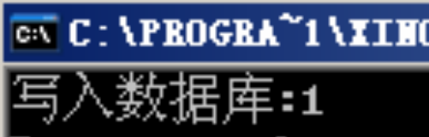
该代码中，增加了一行：程序休眠1毫秒，让另一个线程来抢占CPU。运行，控制台打印如下：
很显然，这个结果不是我们所需要的。
那为什么sum得到的结果为1呢？很明显，线程th1的start函数运行时，相当于让求和过程以多线程形式运行，在它“休眠”之际，th2就抢占了CPU，在求和还没开始做或只完成一部分时就打印sum，导致得到不正常结果。

Slide 28
3.3.3 解决方案
怎样解决？显而易见，方法是：在运行一个线程时，命令其他线程等待该线程运行完毕，才能抢占CPU进行运行。对于该问题，不同语言解决方法类似。以Java语言为例，在Java语言中，线程的join()方法可以解决这个问题。
见代码P03_08.java
运行正常。实际上，该程序相当于摒弃了“线程就是为了程序看起来同时做好几件事情”的思想，将并发程序又变成了顺序的，如果线程th1没有运行完毕的话，程序会在th.join()处堵塞。如果cal()函数耗时较长，程序将一直等待。一般的方法是，可以将该工作放在另一个线程中，这样，既不会堵塞主程序，又能够保证数据安全性。
见代码P03_09.java

Slide 29
3.4 线程死锁安全

Slide 30
3.4.1 线程死锁
死锁(DeadLock)，是指两个或两个以上的线程在执行过程中，因争夺资源而造成的一种互相等待的现象。此时称系统处于死锁状态，这些永远在互相等待的线程称为死锁线程。
产生死锁的四个必要条件是：
  互斥条件：资源每次只能被一个线程使用。如前面的“线程同步代码段”，就是只能被一个线程使用的典型资源；
  请求与保持条件：一个线程请求资源，但因为某种原因，该资源无法分配给它，于是该线程阻塞，此时，它对已获得的资源保持不放；
  不剥夺条件：进程已获得的资源，在未使用完之前，不管其是否阻塞，无法强行剥夺；
  循环等待条件：若干进程之间互相等待，形成一种头尾相接的循环等待资源关系。
这四个条件是死锁的必要条件，只要系统发生死锁，这些条件必然成立，而只要上述条件之一不满足，就不会发生死锁。

Slide 31
3.4.2 案例分析
以Java语言为例，死锁一般来源于代码段的同步，当一段同步代码被某线程运行时，其他线程可能进入堵塞状态(无法抢占CPU)，而刚好在该线程中，访问了某个对象，此时，除非同步锁定被解除，否则其他线程就不能访问那个对象。这可以称为“线程正在等待一个对象资源”。如果出现一种极端情况，一个线程等候另一个对象，而另一个对象又在等候下一个对象，以此类推。这个“ 等候链”如果进入封闭状态，也就是说，最后那个对象等候的是第一个对象，此时，所有线程都会陷入无休止的相互等待状态，造成死锁。尽管这种情况并非经常出现，但一旦碰到，程序的调试将变得异常艰难。
在这里给出一个死锁的案例，如代码P03_10.java

Slide 32
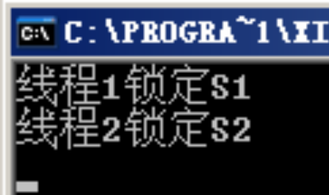
这段程序也貌似没有问题。但是和上一节的例子一样，它也是很不安全的，这种不安全性也很难发现。
观察run()函数中的代码，当th1运行后，进入代码段1，锁定了S1，如果此时th2运行，抢占CPU，进入代码段3，锁定S2，那么th1就无法运行代码段2，但是又没有释放S1，此时，th2也就不能运行代码段4。造成互相等待。为了模拟这个过程，我们在程序中增加让其休眠的代码，好让另一个线程来抢占CPU。将P03_10.java的代码改为P03_11.java
该代码中，增加了一行：程序休眠1000毫秒，让另一个线程来抢占CPU。运行，控制台打印如下：
两个线程陷入无休止的等待。其原因是，线程th1进入代码段1后，线程2抢占CPU，锁定了S2，而线程th1对S1的锁定又没有解除，造成线程th2无法运行下去，当然，由于线程th2锁定了S2，线程th1也无法运行下去。
死锁是一个很重要的问题，它能导致整个应用程序慢慢终止，尤其是当开发人员不熟悉如何分析死锁环境的时候，还很难被分离和修复。

Slide 33
3.4.3 解决方案
就语言本身来说，尚未直接提供防止死锁的帮助措施，需要我们通过谨慎的设计来避免。一般情况下，我们主要是针对死锁产生的四个必要条件来进行破坏，用以避免和预防死锁。在系统设计、线程开发等方面，注意如何不让这四个必要条件成立，如何确定资源的合理分配算法，避免线程永久占据系统资源。
以Java为例，Java并不提供对死锁的检测机制。但可以通过java thread dump来进行判断：一般情况下，当死锁发生时，Java虚拟机处于挂起状态，thread dump可以给出静态稳定的信息，从操作系统上观察，虚拟机的CPU占用率为零，这时可以收集thread dump，查找"waiting for monitor entry"的线程，如果大量thread都在等待给同一个地址上锁，说明很可能死锁发生了。
解决死锁没有简单的方法，这是因为线程产生死锁都各有各的原因，而且往往具有很高的负载。从技术上讲，可以用如下方法来进行死锁排除：
  可以撤消陷于死锁的全部线程。
  可以逐个撤消陷于死锁的进程，直到死锁不存在。
  从陷于死锁的线程中逐个强迫放弃所占用的资源，直至死锁消失。
提示：
关于死锁的检测与解除，有很多重要算法，如资源分配算法、银行家算法等。在操作系统的一些参考资料中应该可以进行足够了解。

Slide 34
很多软件产品内置了死锁解决策略，可做参考。如：
  数据库死锁。一个连接占用了另一个连接所需的数据库锁，它可能阻塞另一个连接。如果两个或两个以上的连接相互阻塞，产生死锁。该情况下，一般会强制销毁一个连接（通常是使用最少的连接），并回滚其事务。这将释放所有与已经结束的事务相关联的锁，至少允许其他连接中有一个可以获取它们正在被阻塞的锁。
  资源池耗尽死锁。资源池太小，而每个线程需要的资源超过了池中的可用资源，产生死锁。此时可以增加连接池的大小或者重构代码，以便单个线程不需要同时使用很多资源。

Slide 35
3.5 线程控制安全

Slide 36
3.5.1 安全隐患
线程控制主要是对线程生命周期的一些操作，如暂停、继续、消亡等。本节以Java语言为例，讲解线程控制中的一些安全问题。Java中提供了对线程生命周期进行控制的函数：
  stop()：停止线程；
  suspend()：暂停线程的运行；
  resume()：继续线程的运行：
  destroy()：让线程销毁；等等。
线程生命周期中的安全问题主要体现在：
  线程暂停或者终止时，可能对某些资源的锁并没有释放，它所保持的任何资源都会保持锁定状态；
  线程暂停之后，我们无法预计它什么时候会继续(一般和用户操作有关)，如果对某个资源的锁长期被保持，其他线程在任何时候都无法再次访问该资源，极有可能造成死锁。
针对这个问题，为减少出现死锁的可能，Java 1.2中，将Thread的stop()，suspend()，resume()以及destroy()方法定义为“已过时”方法，不再推荐使用。

Slide 37
3.5.2 案例分析
如前所述，线程的暂停和继续，早期采用suspend()和resume()方法，但是容易发生死锁。以线程暂停为例，调用suspend()的时候，目标线程会停下来，但却仍然持有在这之前获得的锁定。此时，其他任何线程都不能访问锁定的资源，除非被“挂起”的线程恢复运行。如果它们想恢复目标线程，同时又试图使用任何一个锁定的资源，就会造成死锁。
下面给出一个案例，来说明这个问题。屏幕上不断打印欢迎信息，点击按钮，打印工作暂停；再点击，继续打印。
传统代码如P03_12.java
如果点击“暂停”按钮，则暂停打印；再点击，继续打印。
如上所述，该代码实际上在事件响应中用suspend()和resume()来控制线程的暂停和继续，是不安全的。

Slide 38
3.5.3 解决方案
解决该问题，常见的方法有如下几种：
1：当需要暂停时，干脆让线程的run()方法结束运行以释放资源(实际上就是让该线程永久结束)；继续时，新开辟一个线程继续工作。怎样让run()方法结束呢？一般可用一个标志告诉线程什么时候通过退出自己的run()方法来中止自己的执行。
2：将线程暂停或继续，不使用suspend()和resume()，可在Thread类中置入一个标志，指出线程应该活动还是挂起。若标志指出线程应该挂起，便用wait()命其进入等待状态。若标志指出线程应当恢复，则用一个notify()重新启动线程。
3：不推荐使用stop()来终止阻塞的线程，而应换用由Thread提供的interrupt()方法，以便中止并退出堵塞的代码。

Slide 39
3.6 进程安全

Slide 40
3.6.1 进程概述
进程是一个执行中的程序，对每一个进程来说，都有自己独立的一片内存空间和一组系统资源。进程由进程控制块、程序段、数据段三部分组成。在进程概念中，每一个进程的内部数据和状态都是完全独立的。
一个进程可以包含若干线程，线程可以帮助应用程序同时做几件事(比如一个线程向磁盘写入文件，另一个则接收用户的按键操作并及时做出反应，互相不干扰)。进程也有运行、阻塞、就绪三种状态，并随一定条件而相互转化。

Slide 41
3.6.2 进程安全问题
由于进程的独立性，从应用的角度讲，进程安全比线程安全更受重视，一般针对已有的进程进行安全方面的控制。如：
  在系统安全中发现并清除病毒进程；
  在网络应用中，优化守护进程或端口扫描进程；等等。
不过，从开发者（编程）的角度，进程的安全所需要考虑的问题和线程类似，但由于线程能够共享进程的资源，所以线程安全一般考虑的问题比进程安全多。不过，对于开发多个进程能够运行的系统软件（如操作系统），进程的安全就应该重点考虑了。一般情况下，此时考虑的问题和线程安全类似，因为在这种软件中，各个进程在使用系统有限的资源，和线程安全中考虑的问题类似，在此不再叙述。

Slide 42
小结
本章主要针对线程和进程开发过程中的安全问题进行讲述。从开发者角度，首先讲解了线程的的基本机制，然后讲解线程操作过程中几个重要的安全问题：线程同步安全、线程协作安全、线程死锁、线程控制安全等。最后讲解了进程安全。

Slide 43
练习
1：将P03_05.java中的同步代码写在一个同步函数中。
2：线程1首先用Pen写字，然后用Pencil写字；线程2首先用Pencil写字，然后用Pen写字；编写一个因为线程1等待Pencil，线程2等待Pen而造成死锁的例子，并提出解决方法。 3：两个线程，向空间有限的数组中写数据。写一段代码，具有数组溢出的安全隐患，并提出解决方案。
4：界面上有个小红球，要求能够慢慢掉下来然后弹起来；为了逼真，当球在比较上方的时候，球比较大，球落下时，慢慢变小；在界面右下角有一个“暂停”按钮，可以让动画暂停；动画暂停之后又可以点击按钮让动画继续运行。
5：举例说明进程安全和线程安全问题所考虑的问题的不同之处？

Slide 44
6：Oracle数据库中，多个用户访问同一数据，可能会造成死锁，请你设计一个案例，进行测试。并观察其解决方法。
7：很多语言中提供了定时器(Timer)，让某个功能定时执行，该功能也可以用线程实现，比较两种方法的优劣。
8：编写一个程序，每隔一秒，界面上方落下来一个字母。字母落到界面底端，消失，这里怎样控制线程的开始和结束？
9：飞机射击游戏中线程是怎样应用的？
10：将P03_11.java代码中同步段改为同步方法。

